Slide 1

Начало проекта: не торопись проектировать, узнай цель
Ольга Азимбаева
ДатаАрт
www.dataart.ru

Slide 2
Цели доклада
Фаза предпроектного анализа очень важна для успеха проекта
Заказчик - не единственный источник требований
Расширение сознания

Slide 3
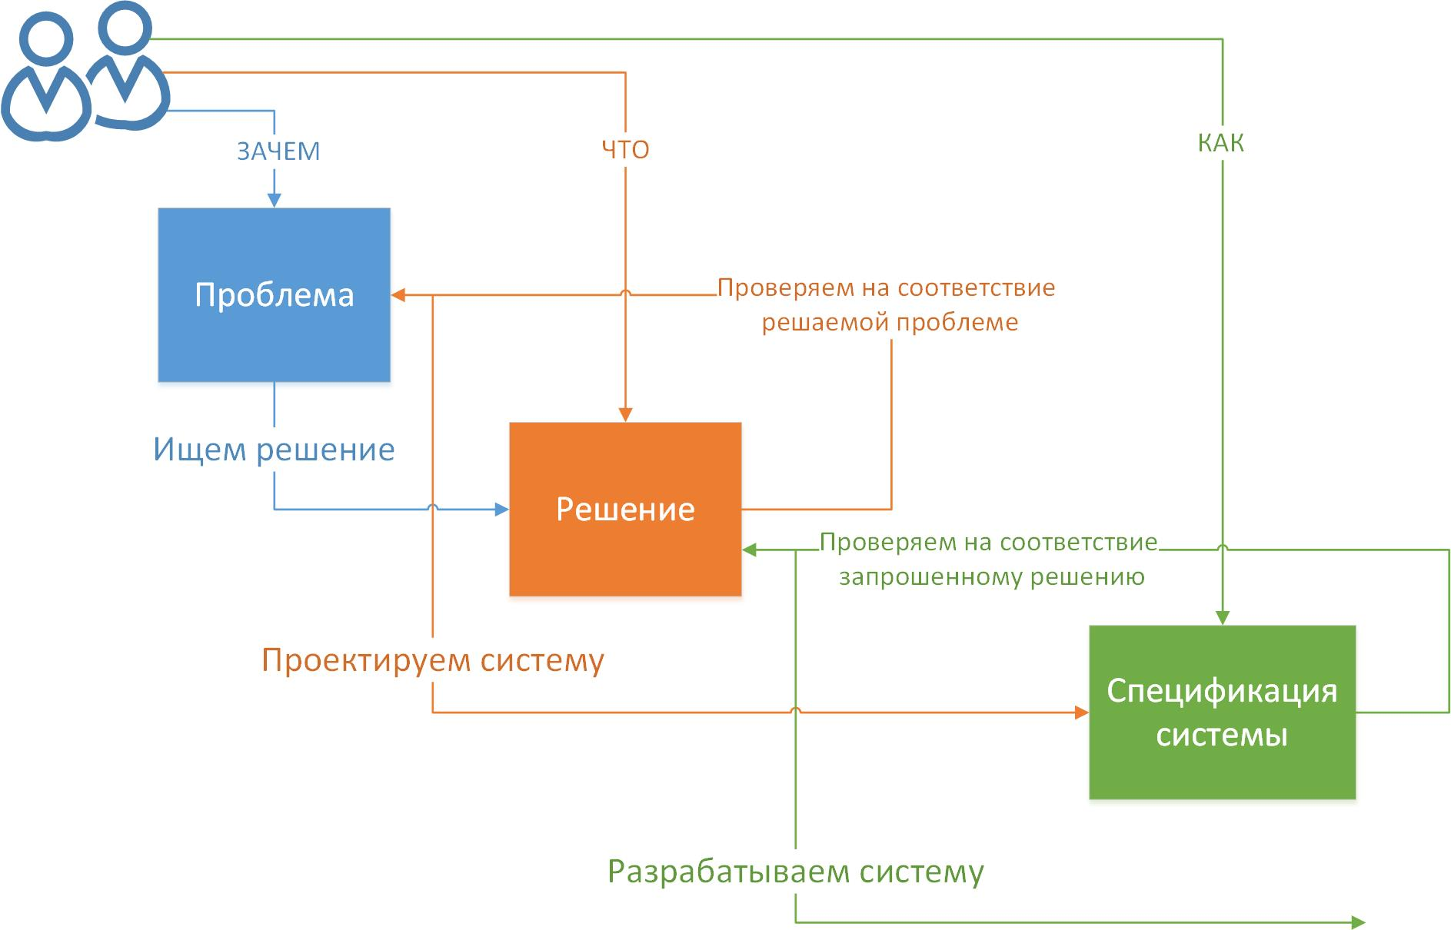
Зачем. Что. Как.

Slide 4
Зачем. Что. Как.
Зачем:
  Почему возникла необходимость что-то построить
  Какую задачу мы решаем
  Каких целей добивается клиент
Что:
  Что мы строим
  Удовлетворяет ли система поставленным целям
  Вписывается ли система в существующие ограничения
Как:
  Как система выглядит
  Как система работает
  Как система ведет себя по отношению к другим системам

Slide 5
Когда подход применим
Признаки:
  Не понятен бизнес кейс
  Большой бюджет проекта
  Много заинтересованных лиц
  Много зависимостей и систем, с которыми необходимо интегрироваться
Результат:
  Концепт продукта:
    Все понимают одинаково
    Учтены ограничения
    Проверен на жизнеспособность

Slide 6
Когда подход НЕ применим
  Недостаточно знаний в домене
  «Исполнитель», но не «консультант»
  Сжатые сроки и готовый MVP первой фазы
  Проект, доставшийся «по наследству»
  Проекты по миграции данных, Legacy и т.п.

Slide 7
Парк аттракционов
Вводная:
Большой парк – 400 аттракционов
Большие очереди на вход
Продажа билетов через веб-сайт
+ мобильные приложения

Slide 8
Парк аттракционов
Как НЕ надо приступать к решению задачи:
Какие системы оплаты должны быть на сайте?
Какие поля нужны для регистрации пользователя?
Какие версии платформ мы должны поддерживать?
Какой хостинг будем использовать?
И т.д.

Slide 9
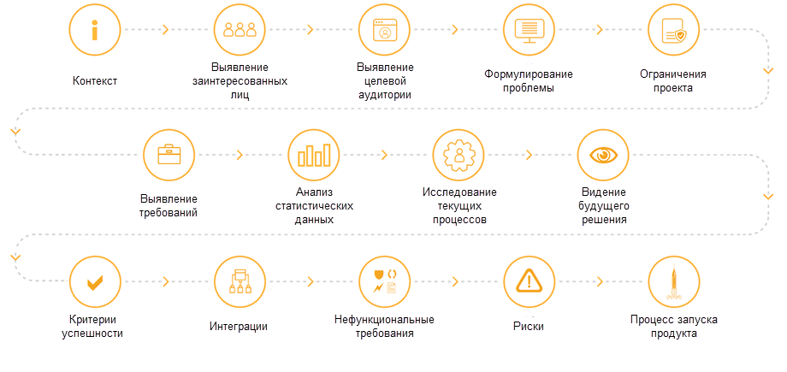
Процесс

Slide 10
Контекст
Цель: лучше понимать клиента и разговаривать с ним на одном языке.
Индустрия
Тренды
Клиент
Конкуренты
Лидеры

Slide 11
Заинтересованные лица
Цель: понимать с кем мы работаем, какие у разных людей интересы, какое влияние каждый из заинтересованных лиц может оказать на проект
Спонсоры
Пользователи
Эксперты
Поддержка

Slide 12
Целевая аудитория
Цель: понимание целевой аудитории помогает понять какие функции должна выполнять система. Постоянная проверка актуальности функционала с ЦА гарантирует использование продукта после релиза
Персоны
Проблемы
Роли
Цели

Slide 13
Постановка задачи
Цель: продукты и сервисы разработаны для того, чтобы решать определенные проблемы или решать поставленные задачи
Мотив
Попытки
Задача
Результат
Сложности

Slide 14
Зачем. Закапываемся в цели
Запрос заказчика
Автоматизировать продажу билетов в парк аттракционов (создать веб-сайт)
Чего хотим достичь
Ликвидация узкого места

Slide 15
Ограничения
Цель: понимать ограничения проекта, чтобы вовремя обсудить риски или «поднять флаг».
Бюджет
Стандарты
Сроки
Технологии

Slide 16
Статистика
Цель: выявить дополнительные зависимости, опираясь на колличественные данные
Спрос
Пользователи
Проблемные места
Прибыль

Slide 17
Текущие процессы (“as is”)
Цель: понять как работает бизнес, для того чтобы провести ГЭП-анализ правильно и найти наилушее решение задачи
Актеры
Гибкость
Процессы
Проблемные места

Slide 18
Критерии успешности
Цель: выяснить как заказчик видит свой ‘успех’.
Сформулировать критерии успешности проекта, чтобы стремиться к их выполнению.
Метрики
Успех
Приемка

Slide 19
Интеграции
Цель: понять с какими системами необходимо взаимодействовать и как это взаимодействие должно быть построено
Данные
Совместимость
Системы
Готовность

Slide 20
Анализ рисков
Цель: понять что может пойти не так и что с этим делать; взвесить всевозможные риски, чтобы оценить адекватность вложения ресурсов
Приемка
Реализация
Технологии

Slide 21
Нефункциональные требования
Цель: понимать не только ЧТО система должна делать, но и КАК система должна работать
Локализация
Безопасность
Нагрузка
Платформы

Slide 22
Запуск продукта
Цель: понять какой процесс запуска продукта подходит к заказчику, какие действия, связанные с этим должны быть выполнены
Стратегия
Поддержка

Slide 23
Что. Варианты решений
Создать веб-сайт для продажи билетов онлайн
Усовершенствовать ПО на кассах
Установить киоски самообслуживания
Изменить бизнес-модель

Slide 24
Как. Проектирование решения
Автоматизированная пропускная система
Установка считывателей QR-кодов
Установка киосков самообслуживания
Изменение бизнес-процессов (переобучение, найм людей, изменение модели билетов)

Slide 25
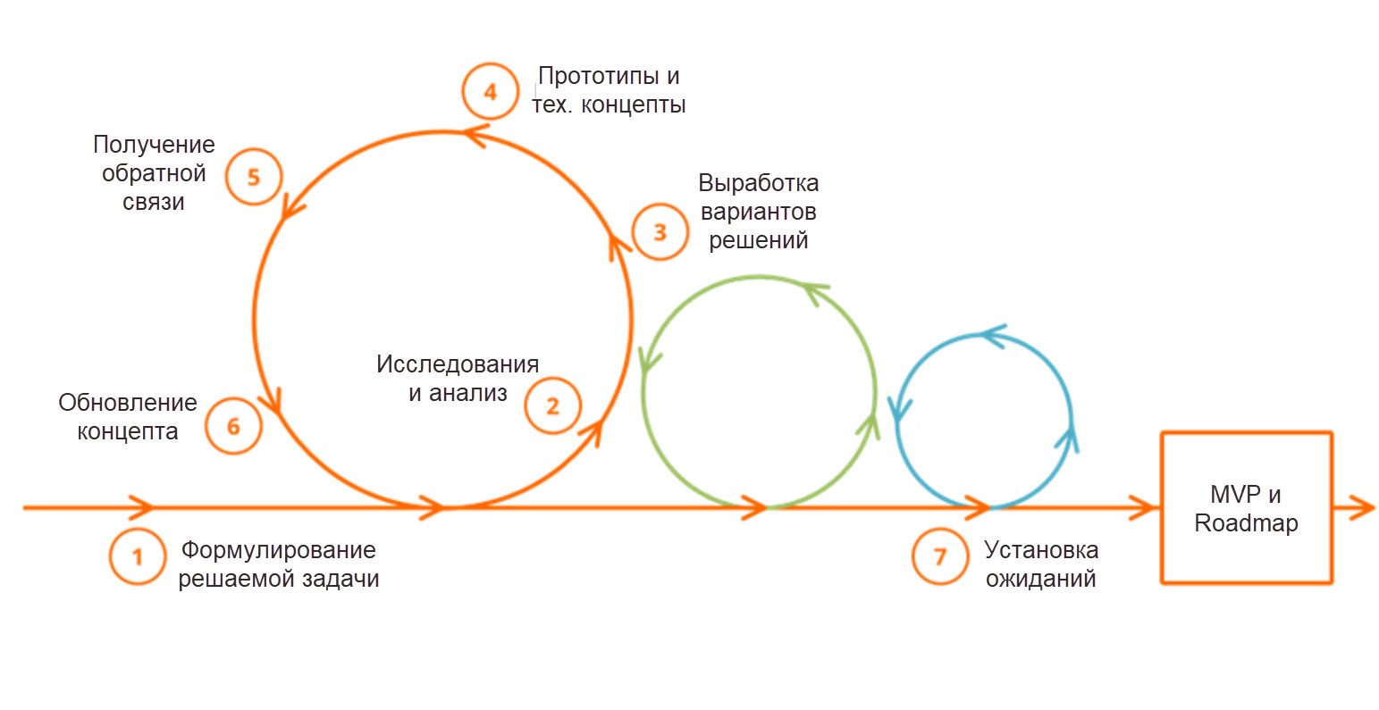
Процесс

Slide 26
Выводы
Думать про бизнес-цели
Учитывать контекст
Мыслить шире

Slide 27

Спасибо за внимание
Ольга Азимбаева
ДатаАрт
oazimbaeva@dataart.com

